Slide 1
VigorAP統一管理的各種方法
UBLink.org

Slide 2
多種控制方法
APM
  透過 Vigor Route/Firewall 管理，機型不同管理數量不同
RootAP
  透過一台AP當RootAP，同步到其他VigorAP，機型不同管理數量不同
Mesh
  固定1對7，一台 MeshRoot 對七台 Mesh Node
VigorConnect
  電腦Windows/Linux/NAS，安裝這套軟體可以管理100個AP+Switch
VigorACS
  tr069雲端管理授權，100個node 起跳，一個設備就算一個node

Slide 3
設定方法
APM
  http://www.ublink.org/index.php/download/download/132-user-manual-vigor/6084-vigorap-vigor2926-vigorapm
RootAP (現場要有自己的防火牆)
  http://www.ublink.org/index.php/news/732-vigor-rooap
Mesh (現場要有自己的防火牆)
  http://www.ublink.org/index.php/news/661-vigorap-mesh-mode-vigorap903-vigorap802
VigorConnect (現場要有自己的防火牆)
  http://www.ublink.org/index.php/news/707-vigorconnect-v1-5-1-for-win10

Slide 4
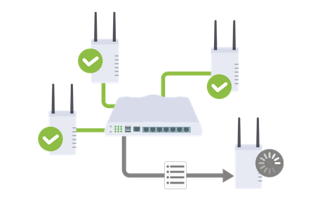
APM
Vigor Route/Firewall 控制 VigorAP
機型區分有不同的控制台數

Slide 5
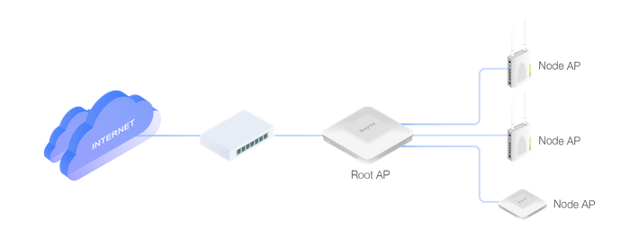
RootAP
適用缺APM防火牆或是使用其他廠牌防火牆的環境

Slide 6
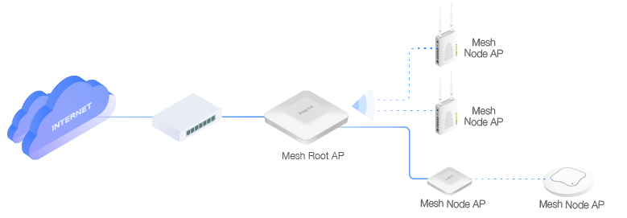
Mesh
一對七

Slide 7
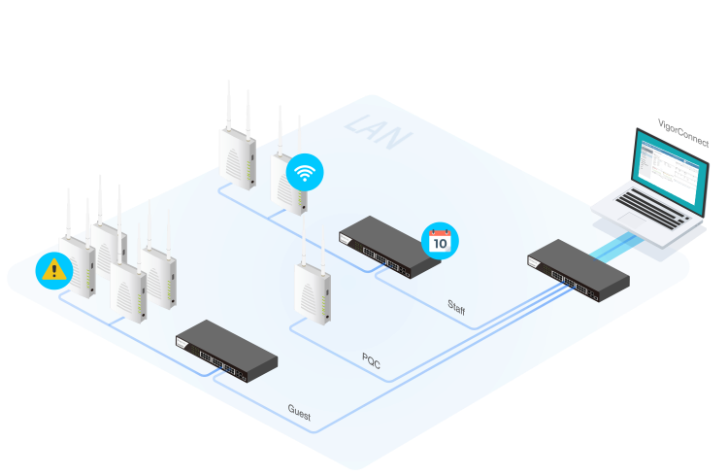
VigorConnect
電腦Windows/Linux/Pi/Synology NAS安裝軟體可以管理100個

Slide 8
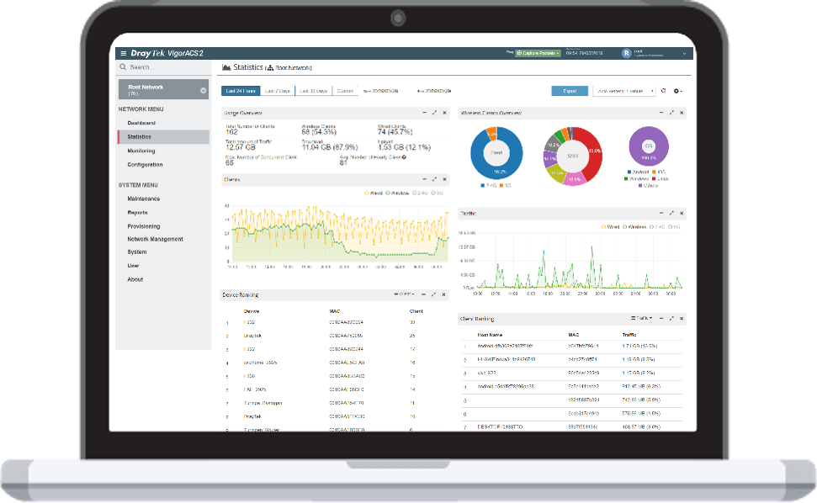
VigorACS SI
雲端控制(月租年約tr069)

Slide 9
The END
感謝您 !!
如果您有任何的問題
單項產品詳細簡報請洽詢各區服務處
請洽
台中:裕笠科技股份有限公司
  電話:04-2260-5121
  help@ublink.org
台北:遠豐科技股份有限公司
  電話:02-2932-1422
  help@farich.com.tw
高雄:鉅創科技股份有限公司
  電話:07-588-1868
  kshelp@ublink.org

Slide 10

@LINE

